Slide 1
입찰노트 화면 시안
화면 25개 · 서비스 이름은 가칭, 데이터는 모두 예시

Slide 2
메뉴와 화면 구성
공고 찾기
내 입찰
입찰 도구
알림
자료실
고객센터
내 정보
진행 공고
관심 공고
투찰금액 계산기
새 공고 알림
공지·발주처 소식
1:1 문의
회사·면허 정보
공고 상세
폴더·휴지통
투찰률·실적배수 표
마감·개찰 알림
발주처별 적격심사 기준
요금 안내·결제
휴대폰 등록
개찰 결과
내 투찰 기록
업종별 평균비율
출력·엑셀 저장
원격지원
문자 알림 설정
검색 조건 저장
경쟁사 투찰 성향
적격심사 예상 점수
입찰 가능 금액

Slide 3
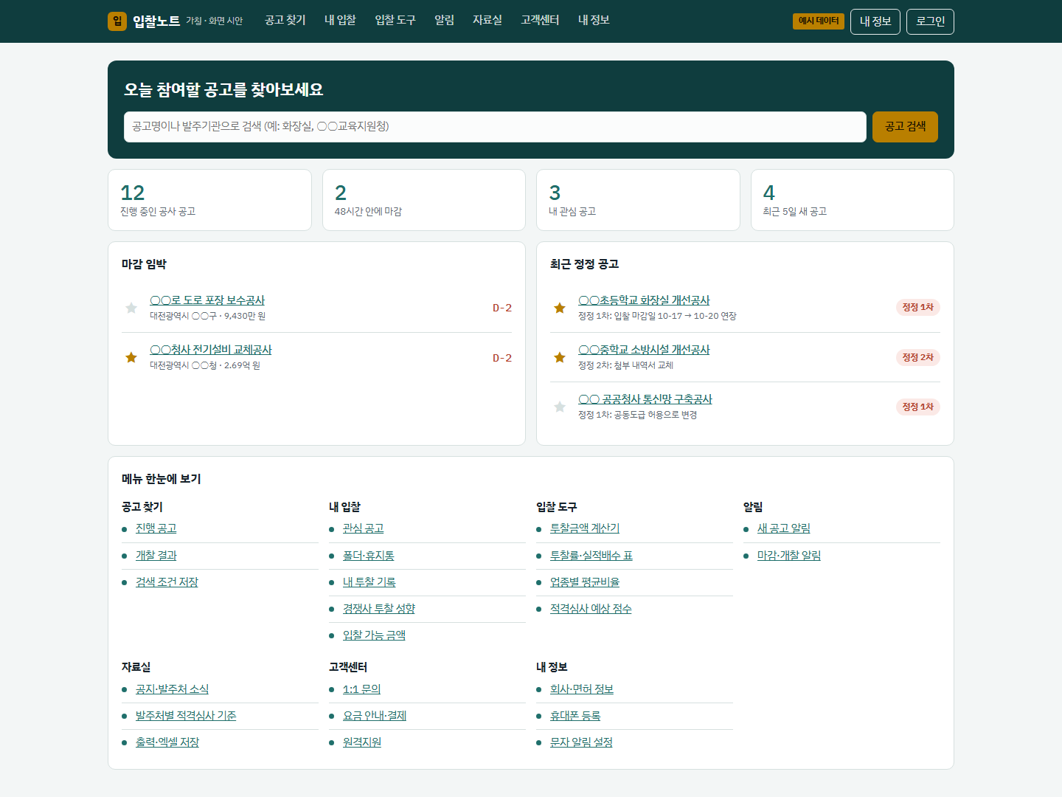
홈
화면 1 / 25
처음 들어왔을 때 보는 화면입니다.
공고 검색창
48시간 안에 마감되는 공고
최근 정정 공고
전체 메뉴 바로가기

Slide 4
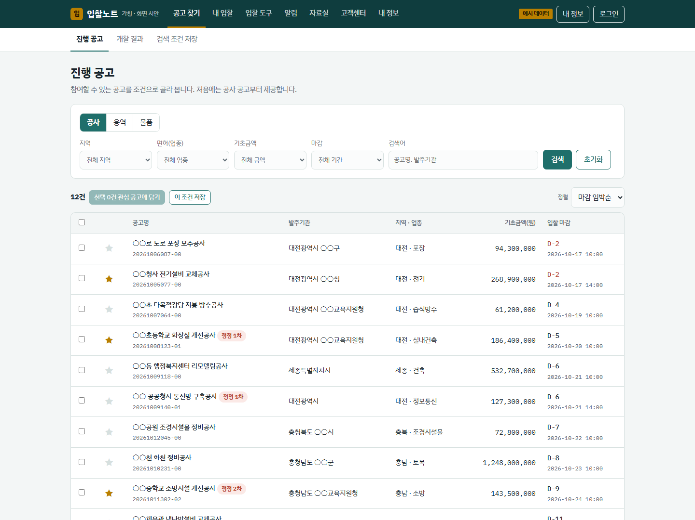
공고 찾기 › 진행 공고
화면 2 / 25
참여할 수 있는 공고를 조건으로 골라 봅니다.
지역·업종·금액·마감일 필터
마감 임박·금액·최신 정렬
여러 건 골라 관심 공고에 담기
공사·용역·물품 탭

Slide 5
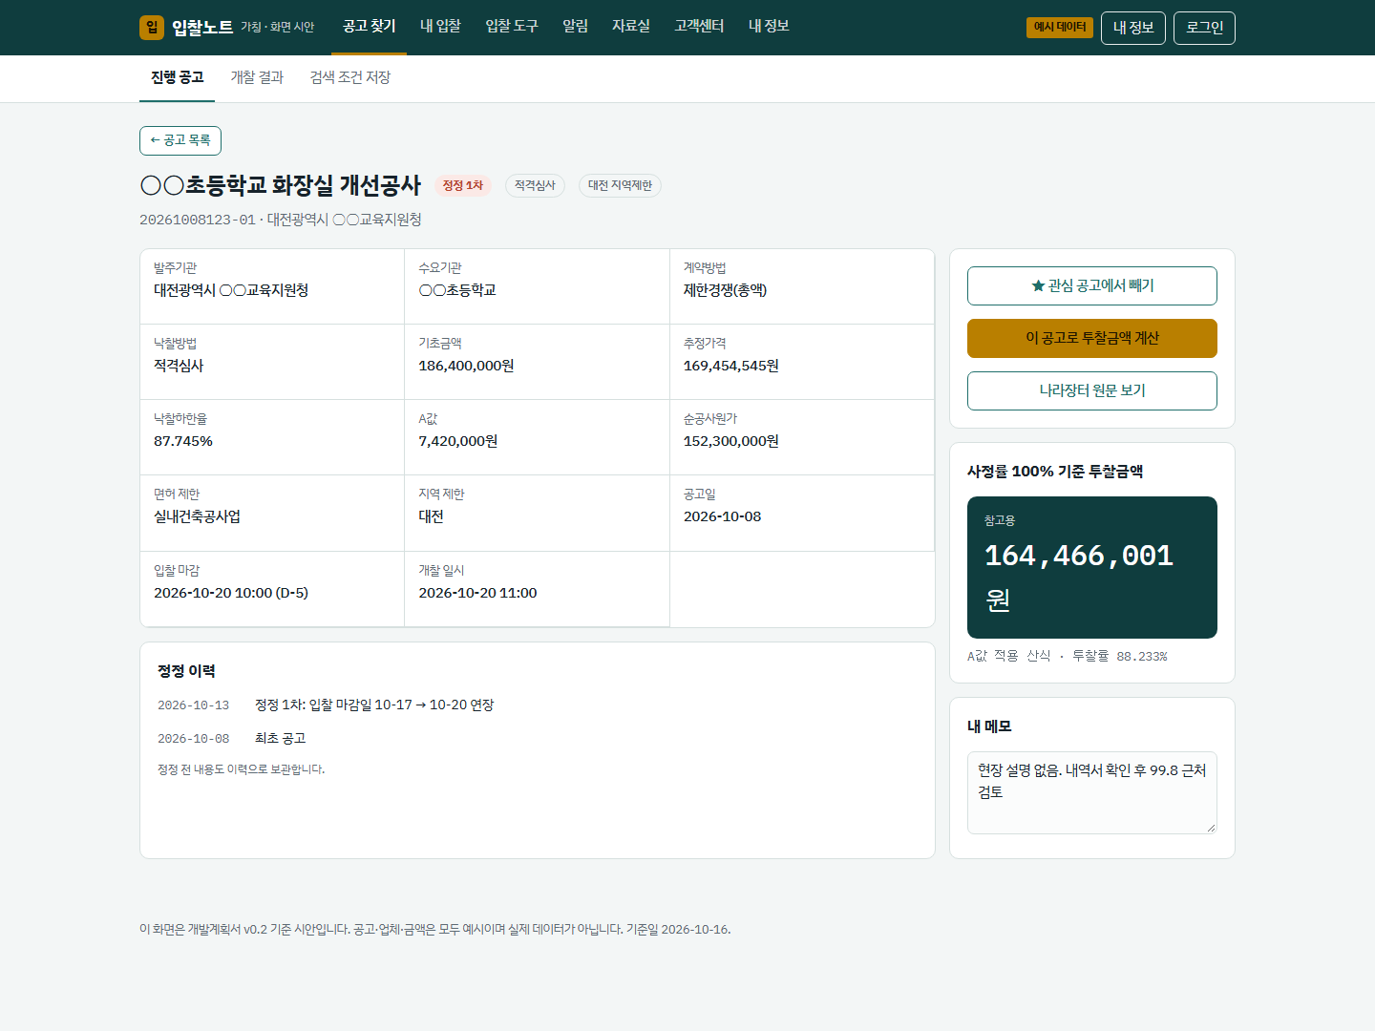
공고 찾기 › 공고 상세
화면 3 / 25
공고 하나의 정보를 한 화면에 모았습니다.
기초금액·A값·순공사원가 등 공고 정보
정정 이력 (이전 내용 보관)
사정률 100% 기준 투찰금액
계산기로 보내기, 메모

Slide 6
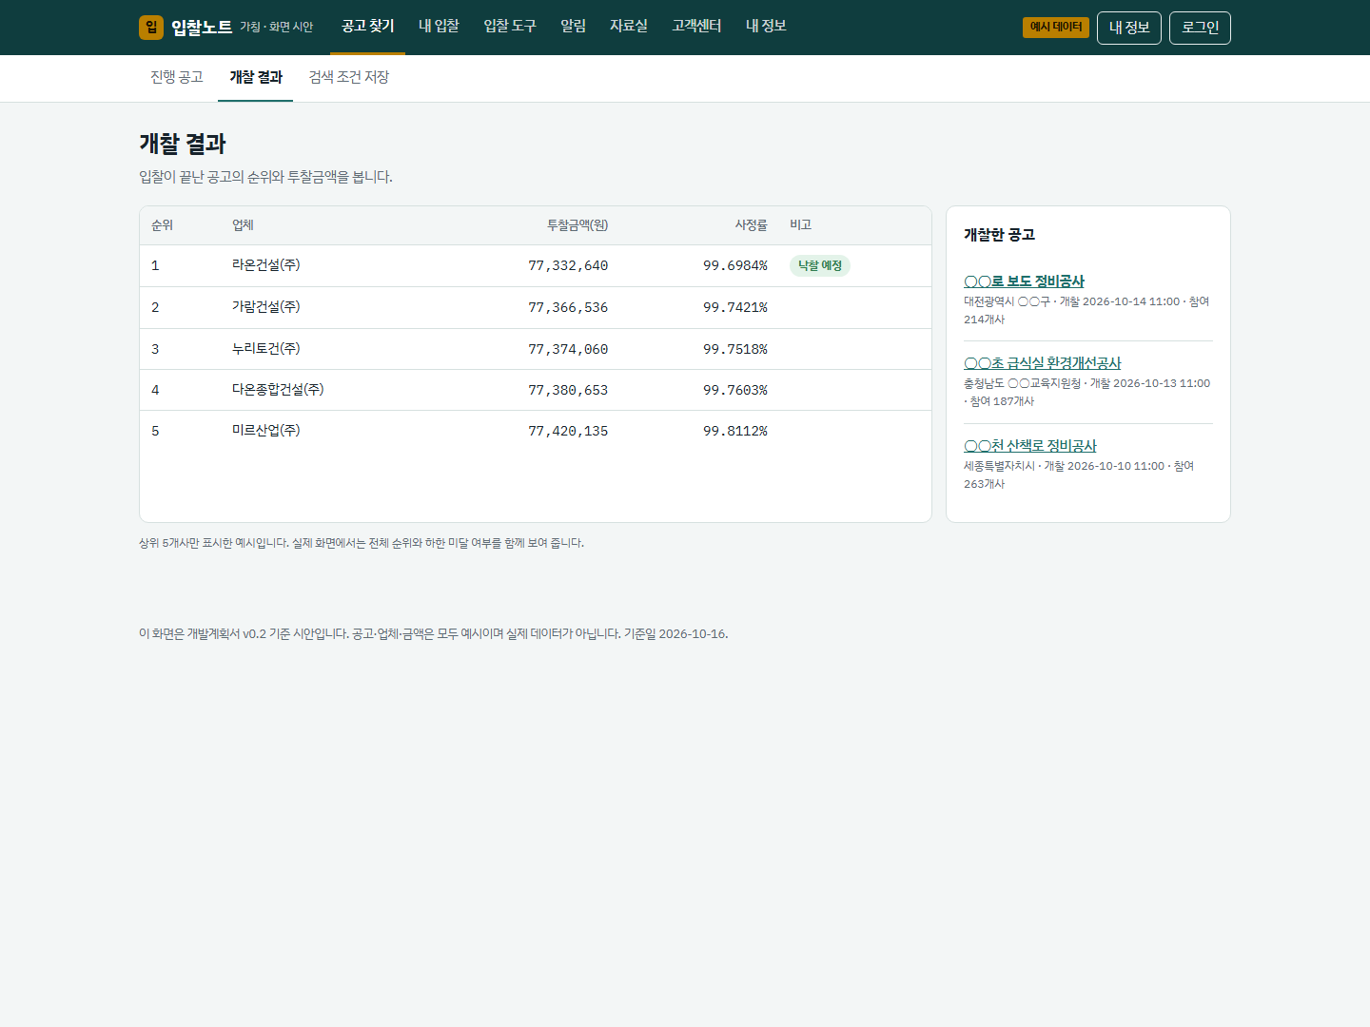
공고 찾기 › 개찰 결과
화면 4 / 25
입찰이 끝난 공고의 결과를 봅니다.
순위·업체·투찰금액·사정률
오른쪽에서 개찰한 공고 선택

Slide 7
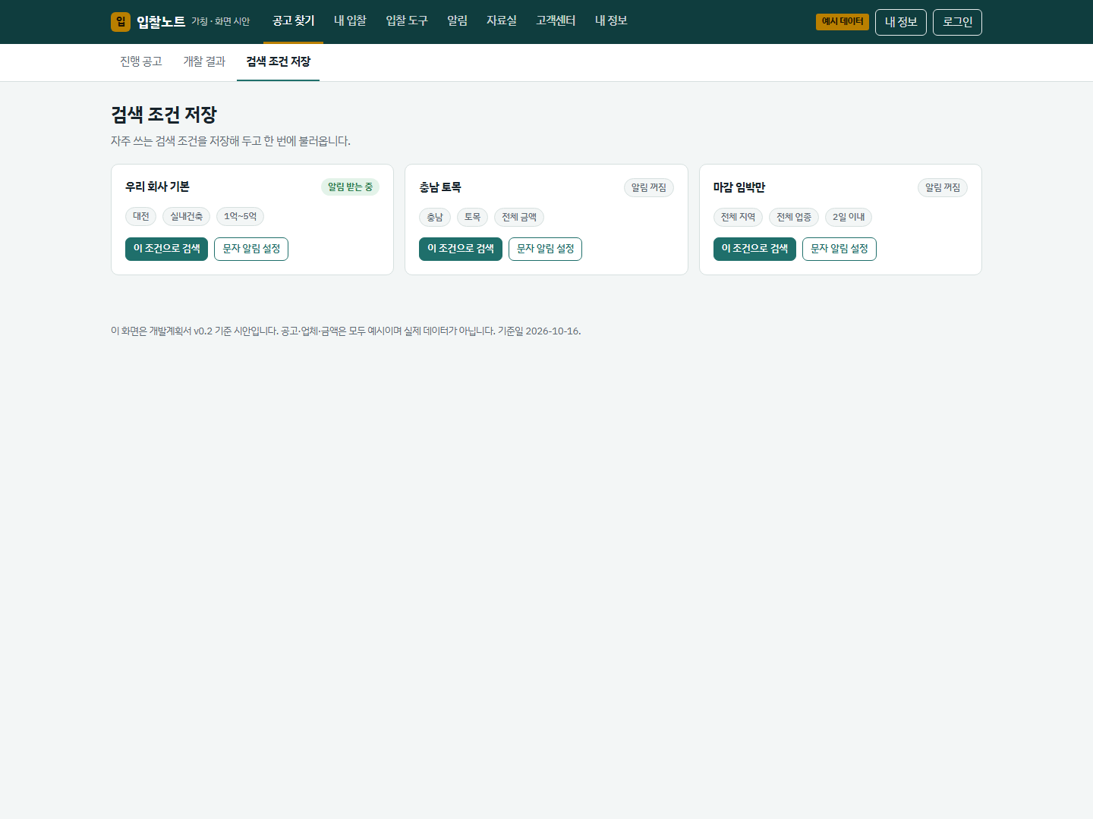
공고 찾기 › 검색 조건 저장
화면 5 / 25
자주 쓰는 검색 조건을 저장합니다.
조건 이름과 조건 표시
버튼 하나로 다시 검색
문자 알림 설정으로 연결

Slide 8
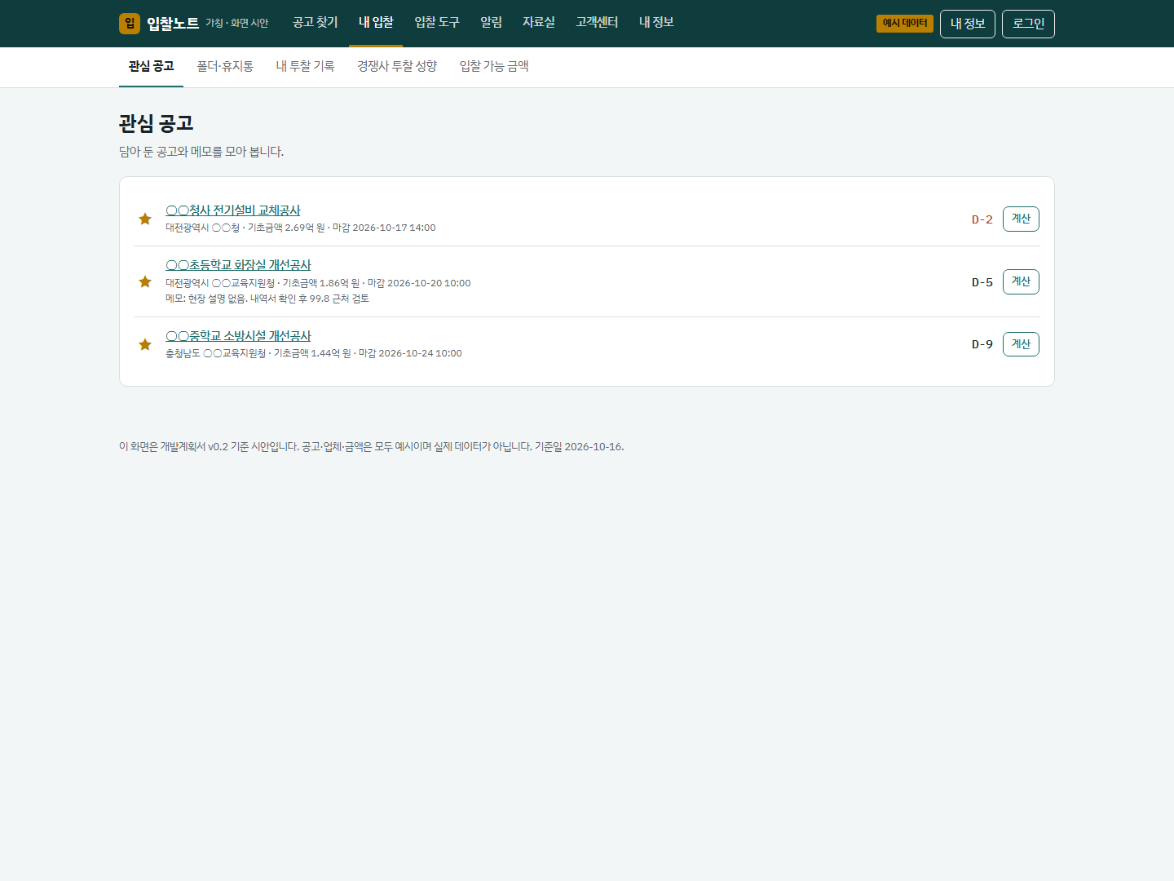
내 입찰 › 관심 공고
화면 6 / 25
담아 둔 공고를 마감 순서로 봅니다.
D-day와 기초금액
공고별 메모
투찰금액 계산 바로가기

Slide 9
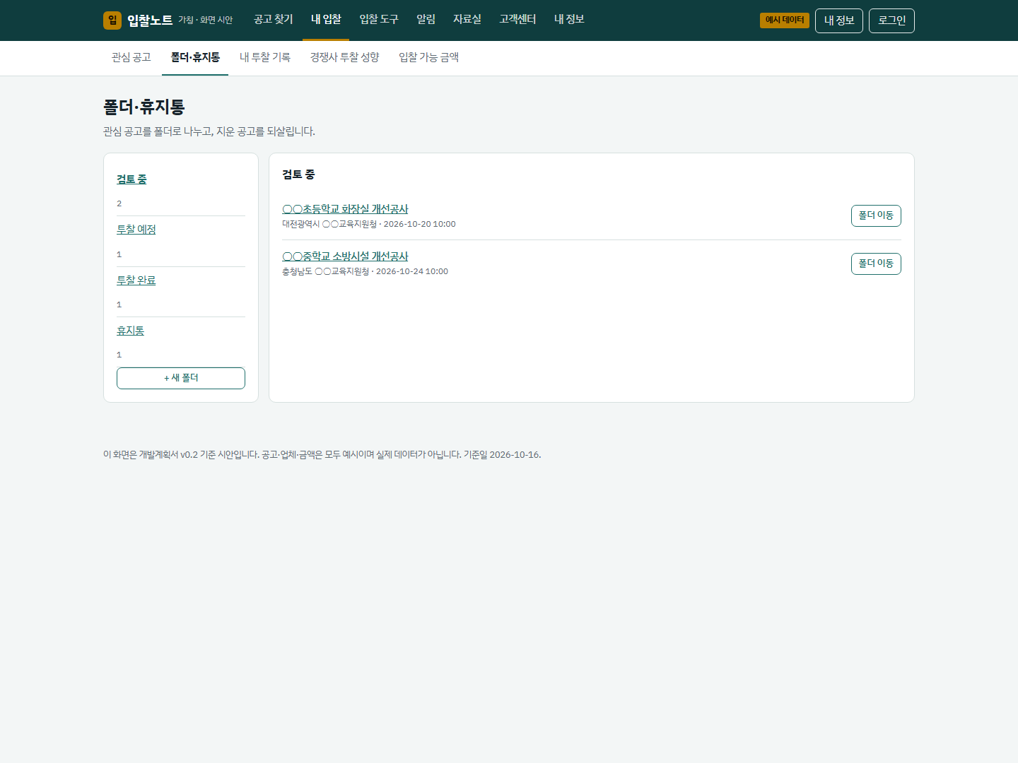
내 입찰 › 폴더·휴지통
화면 7 / 25
관심 공고를 폴더로 정리합니다.
검토 중·투찰 예정·투찰 완료 폴더
휴지통에서 되살리기

Slide 10
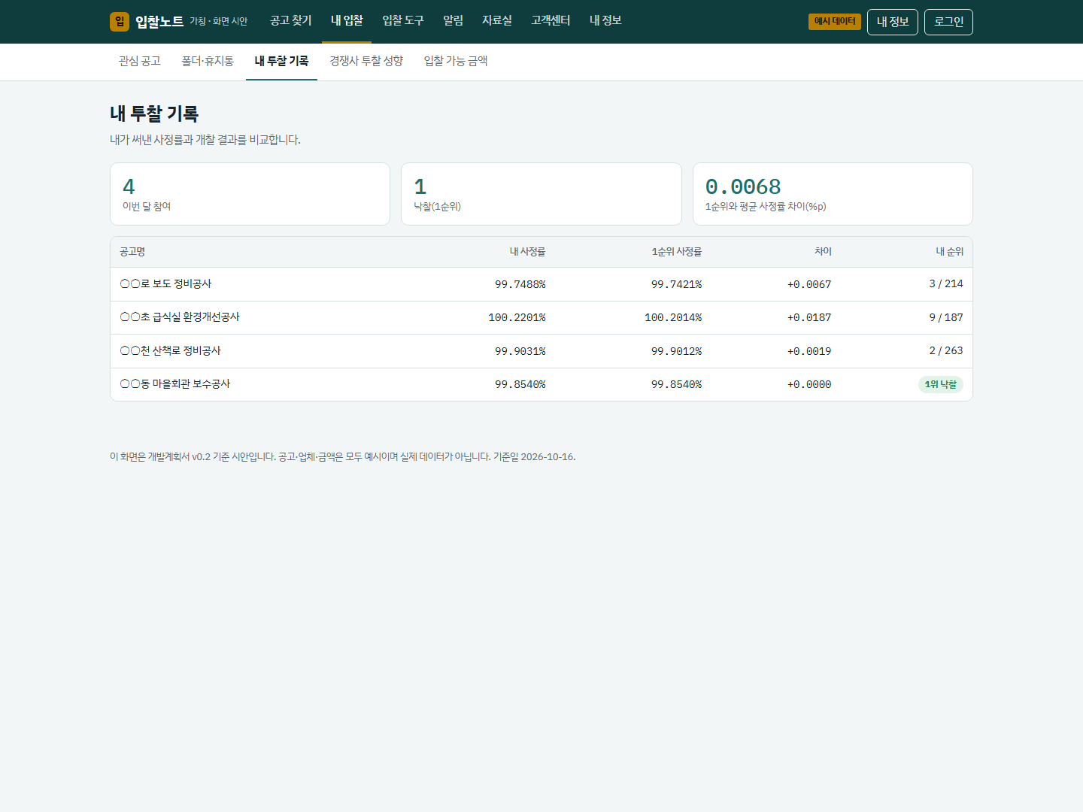
내 입찰 › 내 투찰 기록
화면 8 / 25
내가 써낸 사정률과 결과를 비교합니다.
내 사정률과 1순위 사정률
차이와 내 순위
이번 달 참여·낙찰 요약

Slide 11
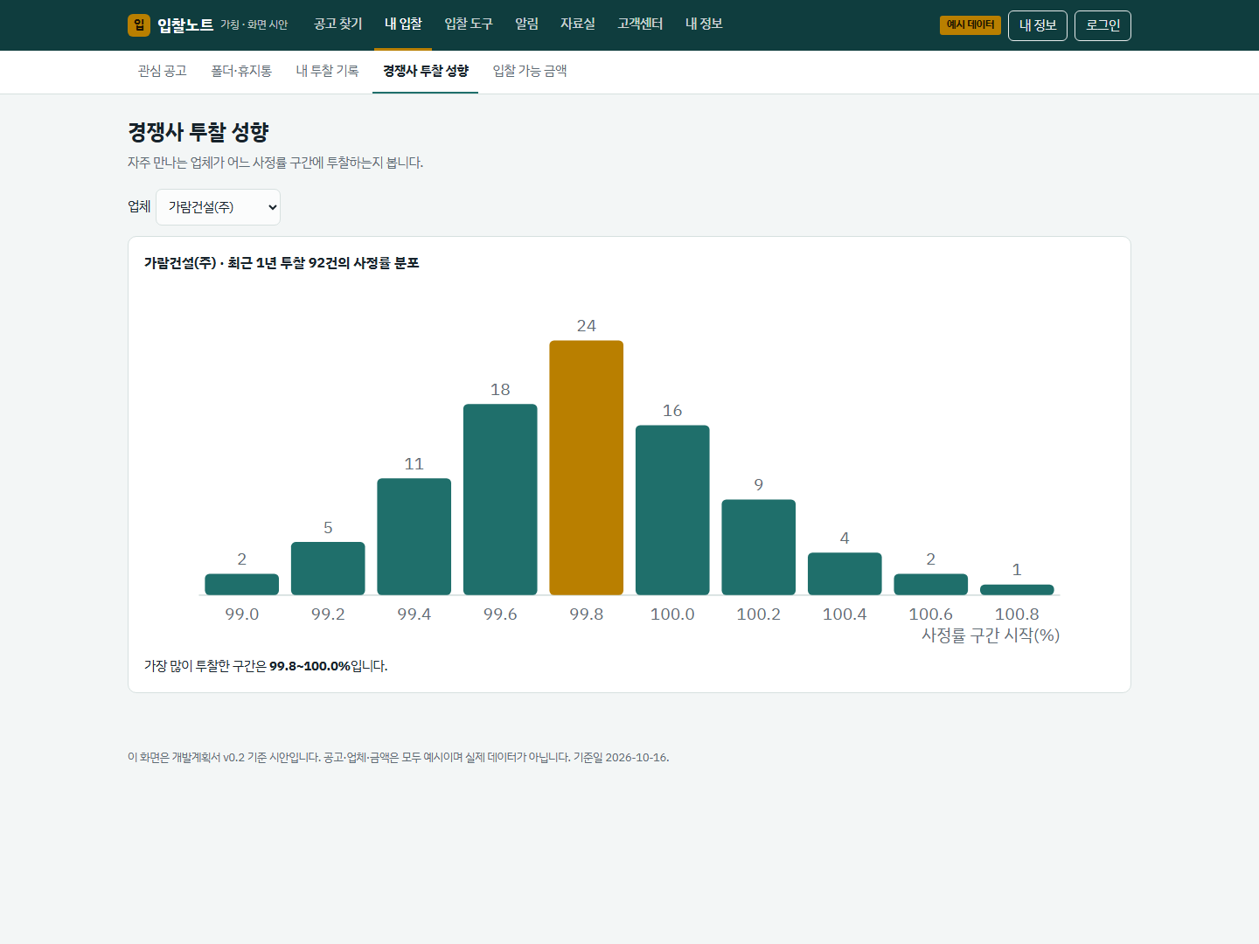
내 입찰 › 경쟁사 투찰 성향
화면 9 / 25
업체별 투찰 습관을 그래프로 봅니다.
사정률 구간별 투찰 건수
가장 많이 투찰한 구간 강조

Slide 12
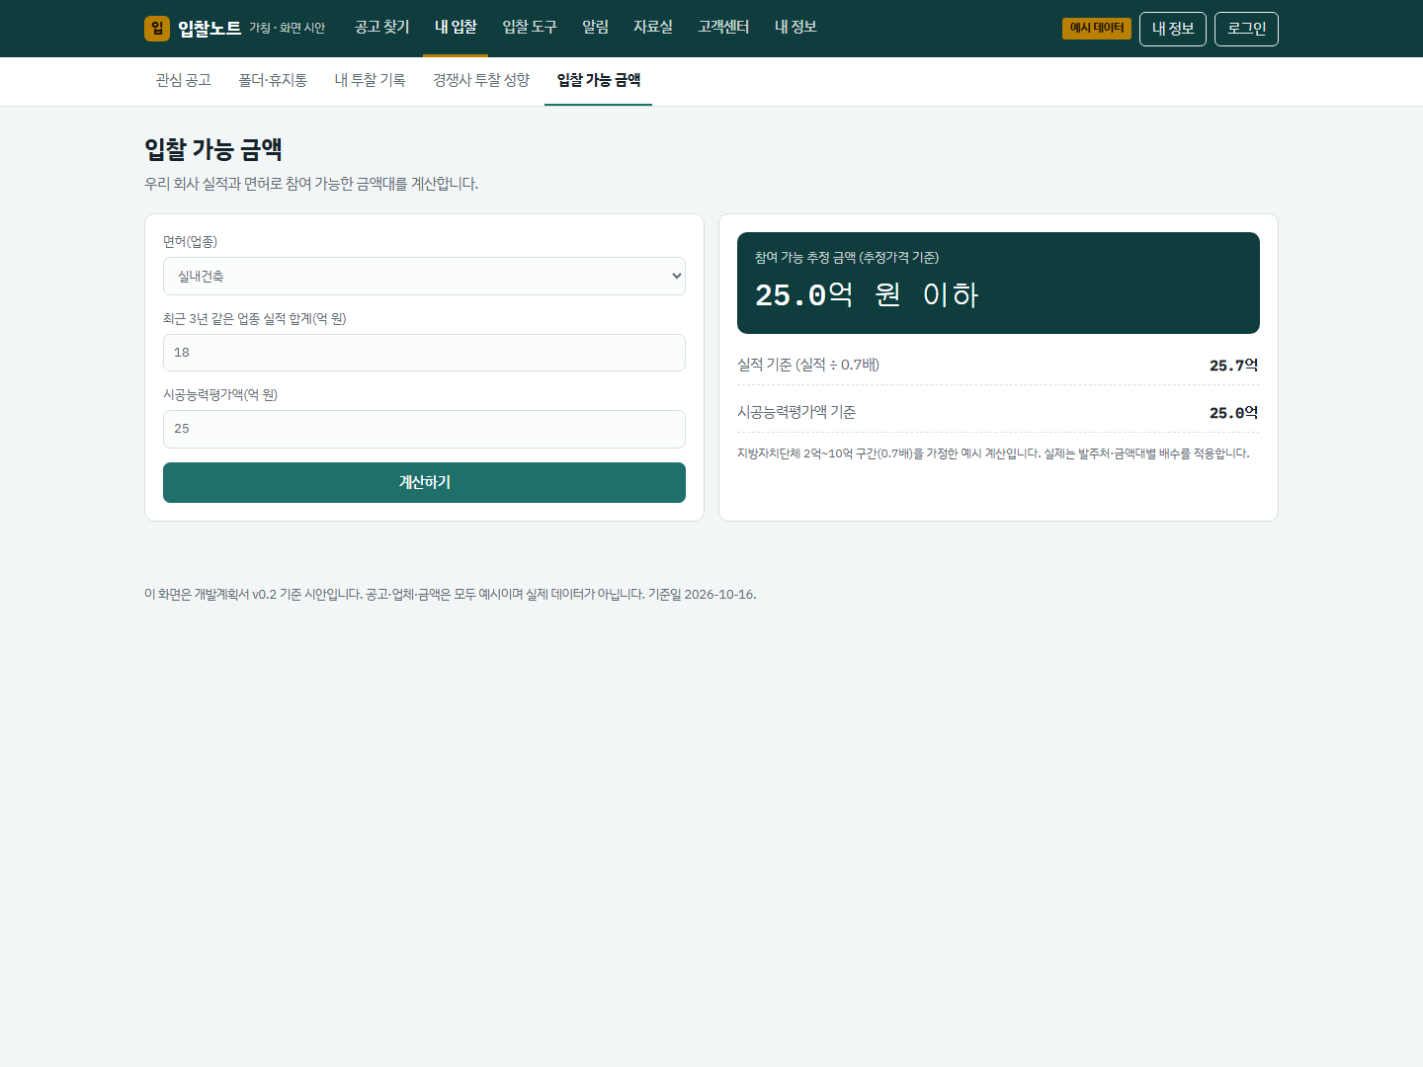
내 입찰 › 입찰 가능 금액
화면 10 / 25
우리 회사가 참여할 수 있는 금액대를 계산합니다.
면허·실적·시공능력평가액 입력
참여 가능 추정 금액

Slide 13
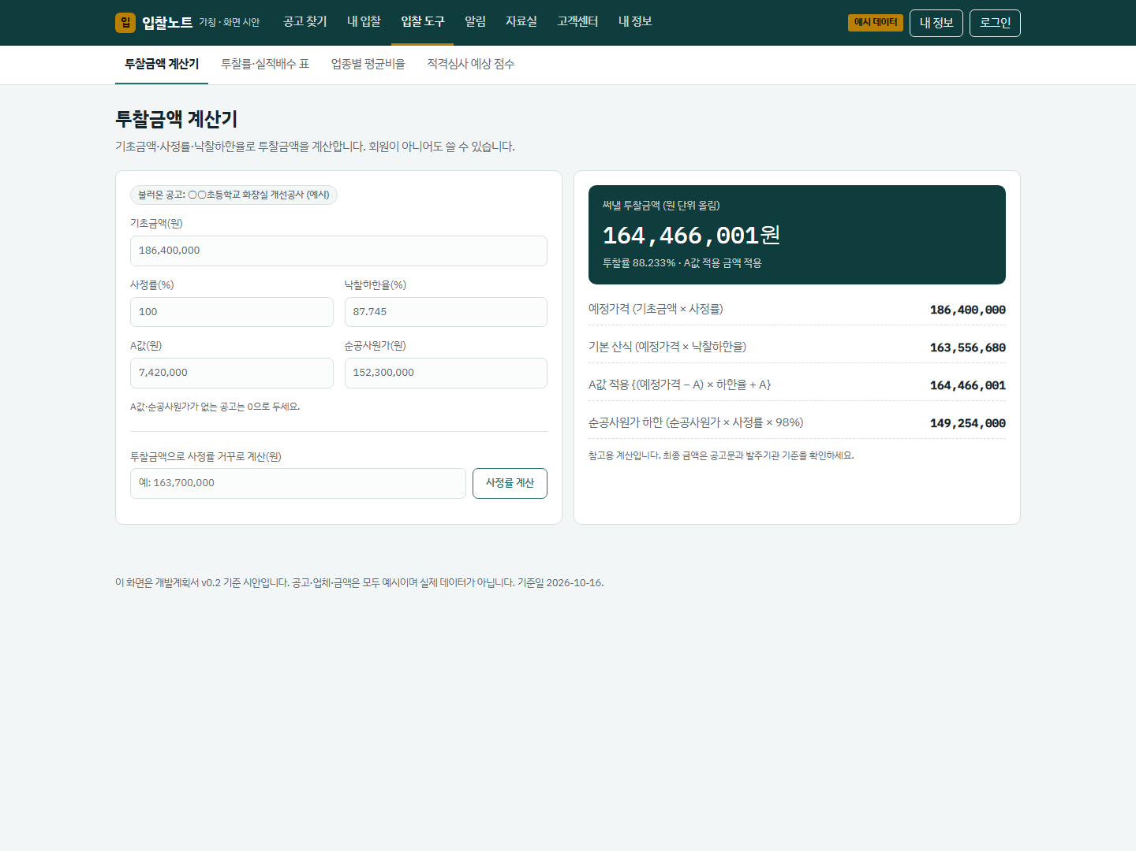
입찰 도구 › 투찰금액 계산기
화면 11 / 25
회원이 아니어도 쓸 수 있는 계산기입니다.
기본·A값·순공사원가 하한 비교
높은 금액을 자동으로 선택
투찰금액으로 사정률 역계산
공고 상세에서 값 불러오기

Slide 14
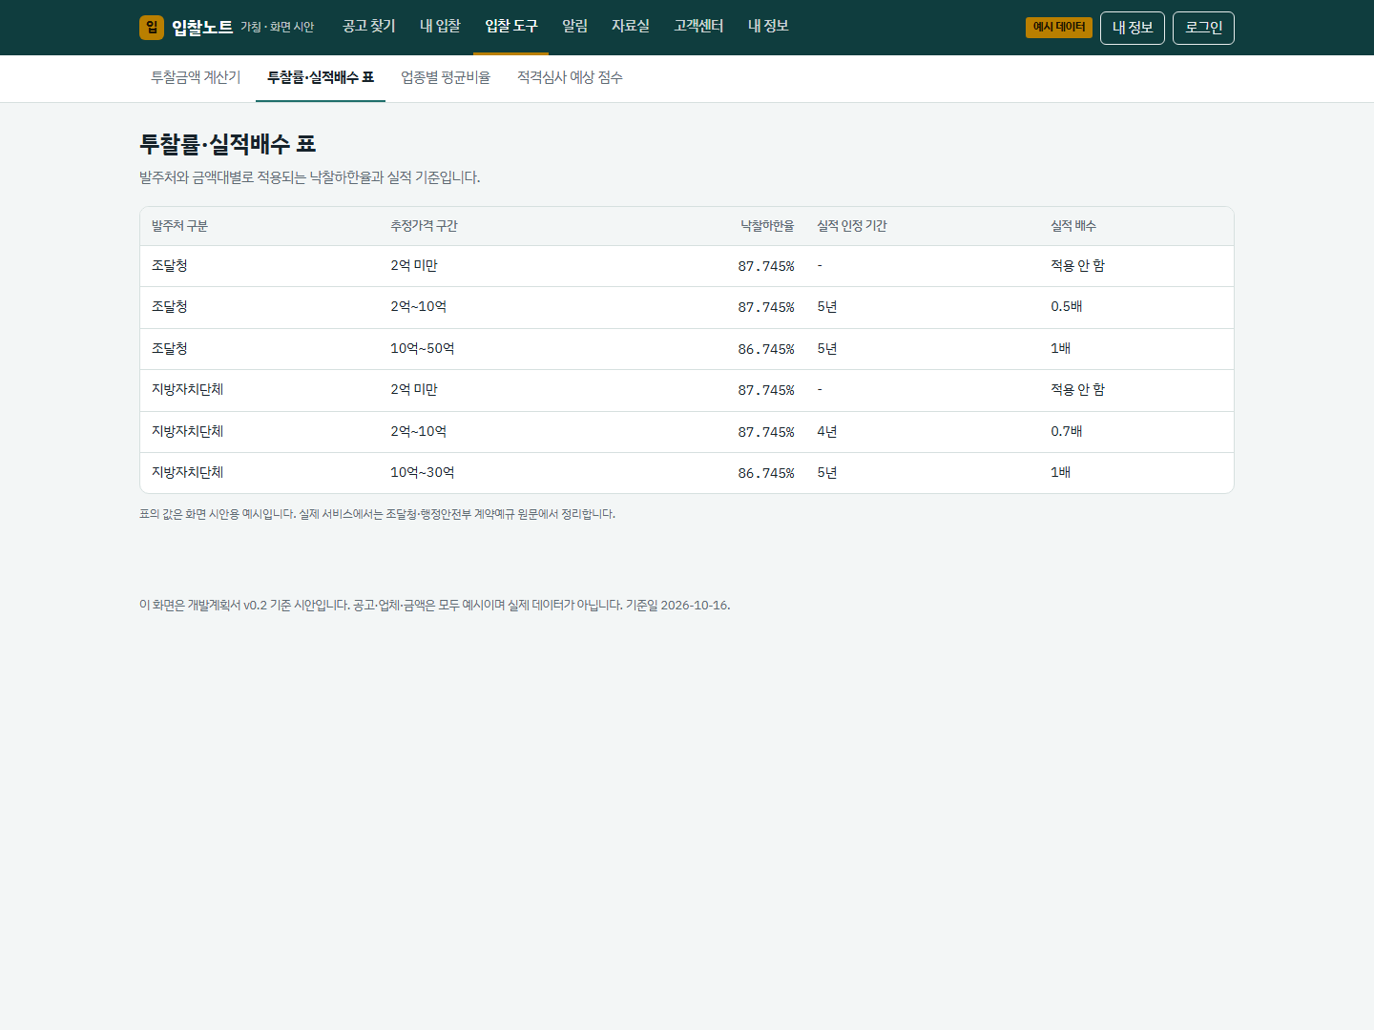
입찰 도구 › 투찰률·실적배수 표
화면 12 / 25
발주처·금액대별 기준표입니다.
낙찰하한율, 실적 기간, 실적 배수
값은 예시 (원출처에서 정리 예정)

Slide 15
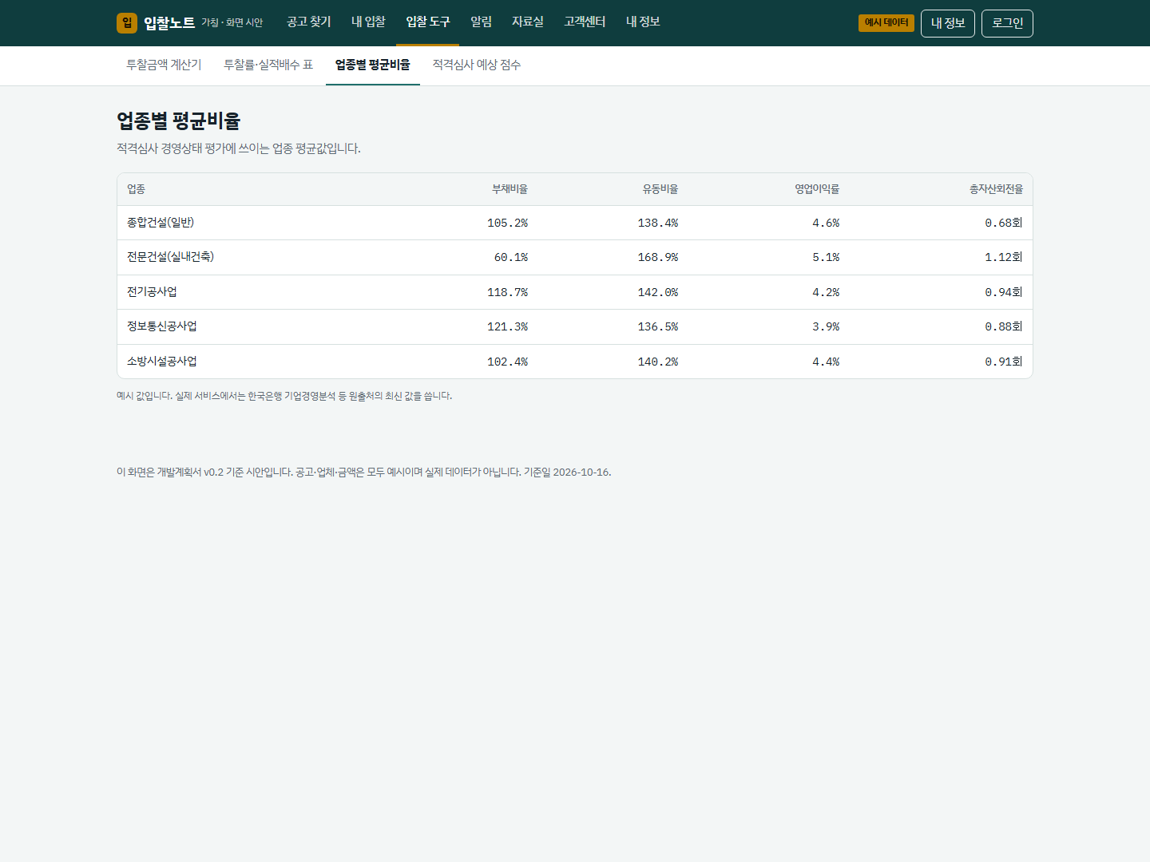
입찰 도구 › 업종별 평균비율
화면 13 / 25
적격심사 경영상태 평가용 평균값입니다.
부채비율·유동비율 등
값은 예시

Slide 16
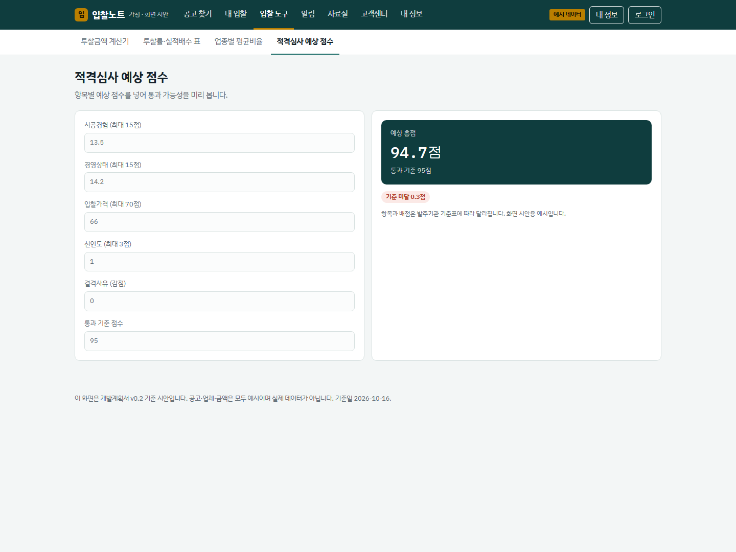
입찰 도구 › 적격심사 예상 점수
화면 14 / 25
항목별 점수로 통과 여부를 미리 봅니다.
시공경험·경영상태·입찰가격·신인도
통과 기준과 비교

Slide 17
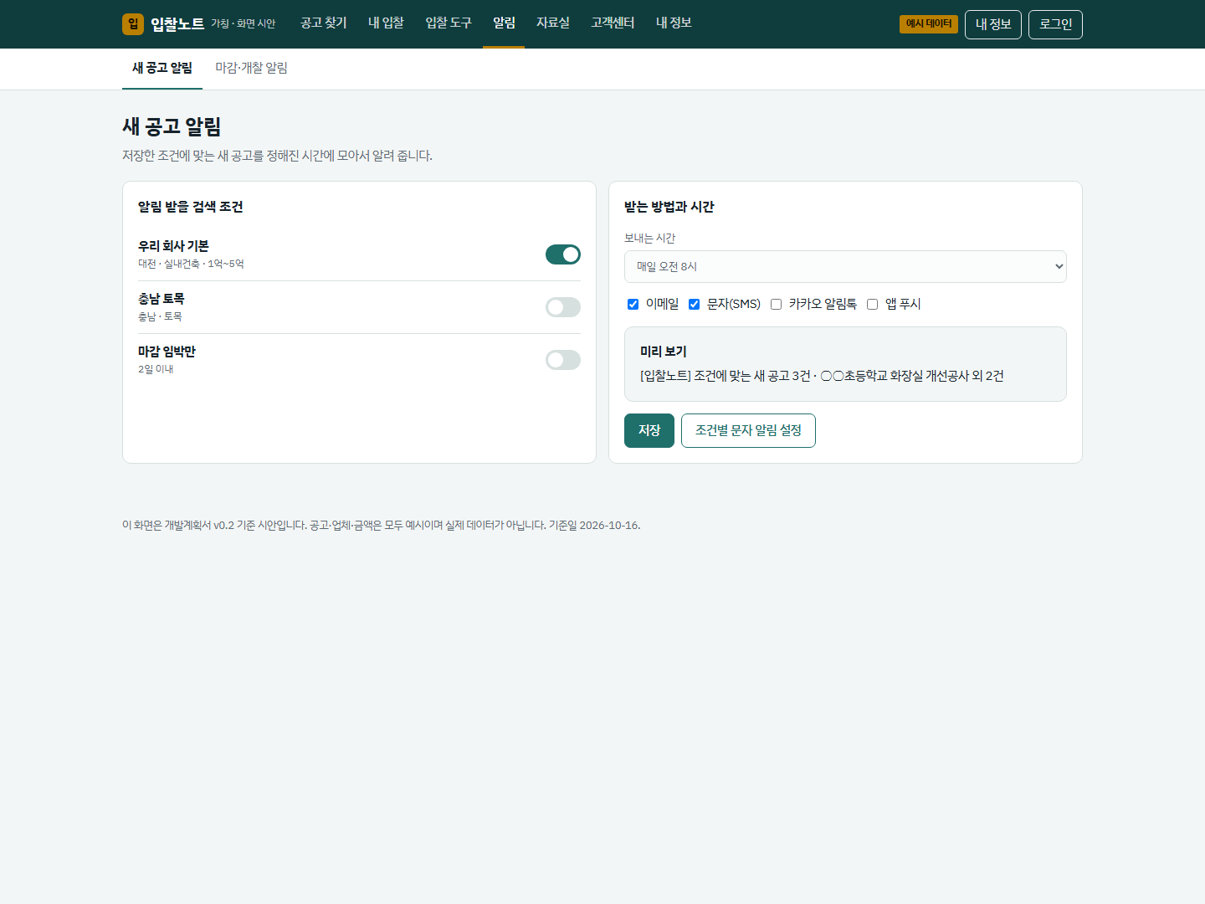
알림 › 새 공고 알림
화면 15 / 25
조건에 맞는 새 공고를 모아서 알려 줍니다.
알림 받을 조건 켜고 끄기
보내는 시간
이메일·문자·알림톡 선택

Slide 18
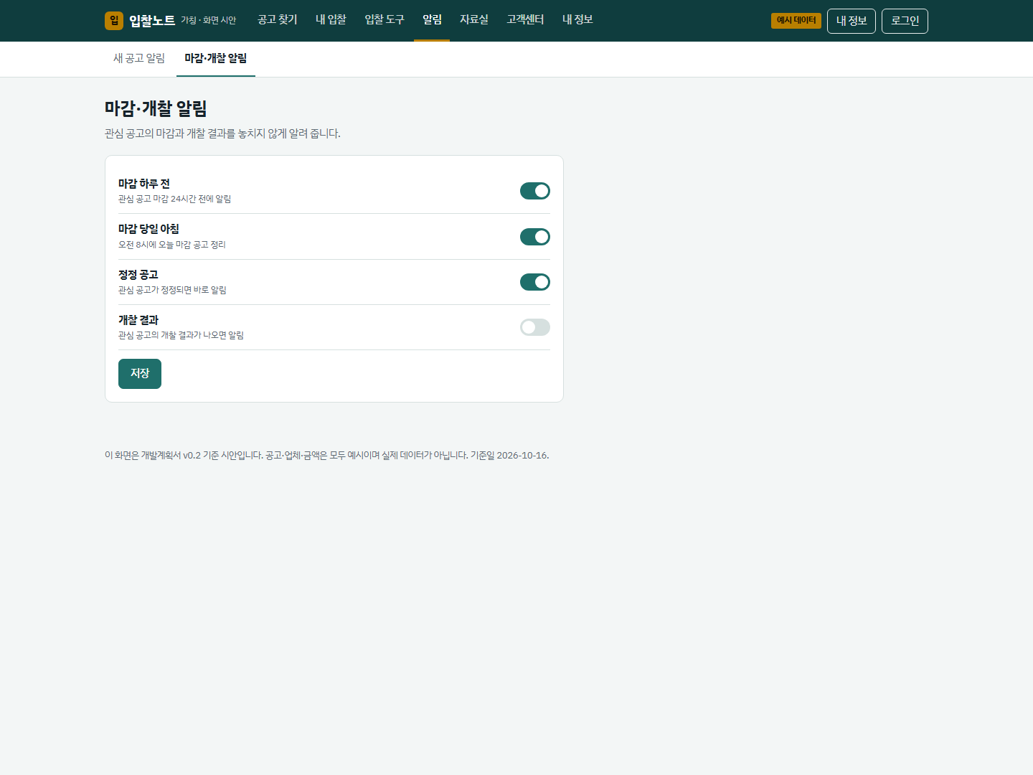
알림 › 마감·개찰 알림
화면 16 / 25
관심 공고의 일정을 알려 줍니다.
마감 하루 전, 마감 당일 아침
정정 공고, 개찰 결과

Slide 19
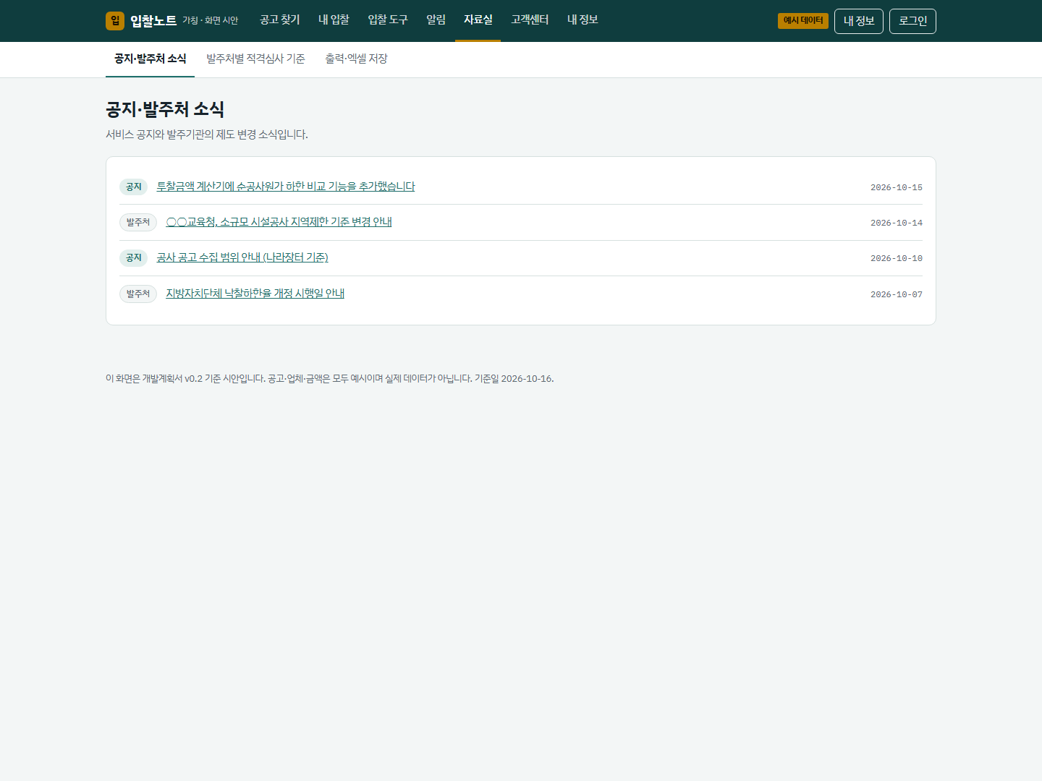
자료실 › 공지·발주처 소식
화면 17 / 25
서비스 공지와 제도 변경 소식입니다.
공지·발주처 구분
날짜순 목록

Slide 20
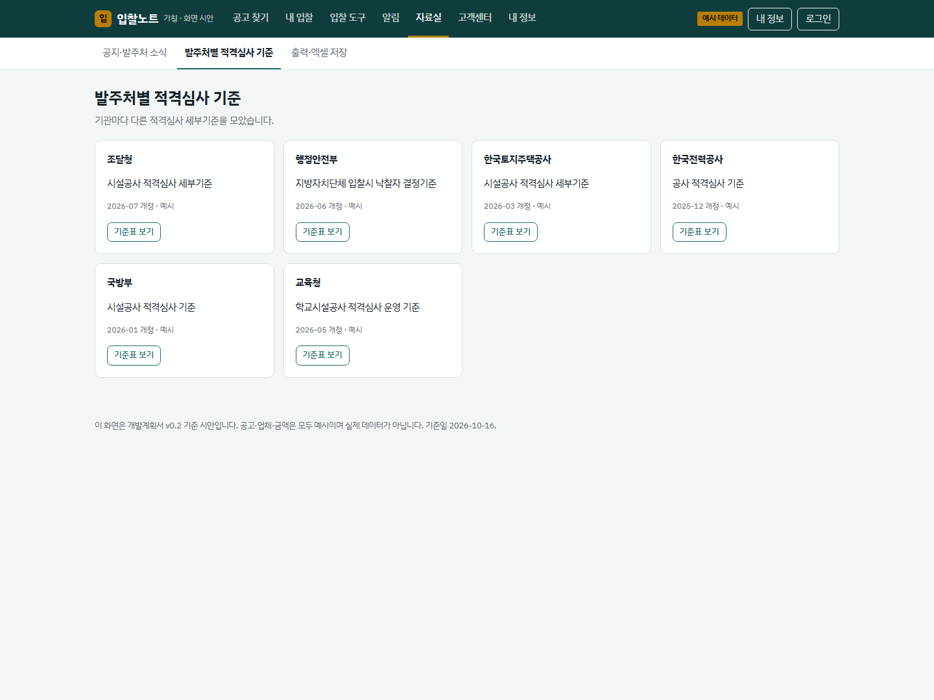
자료실 › 발주처별 적격심사 기준
화면 18 / 25
기관별 심사 기준표를 모았습니다.
기관·기준명·개정 시기
기준표 보기

Slide 21
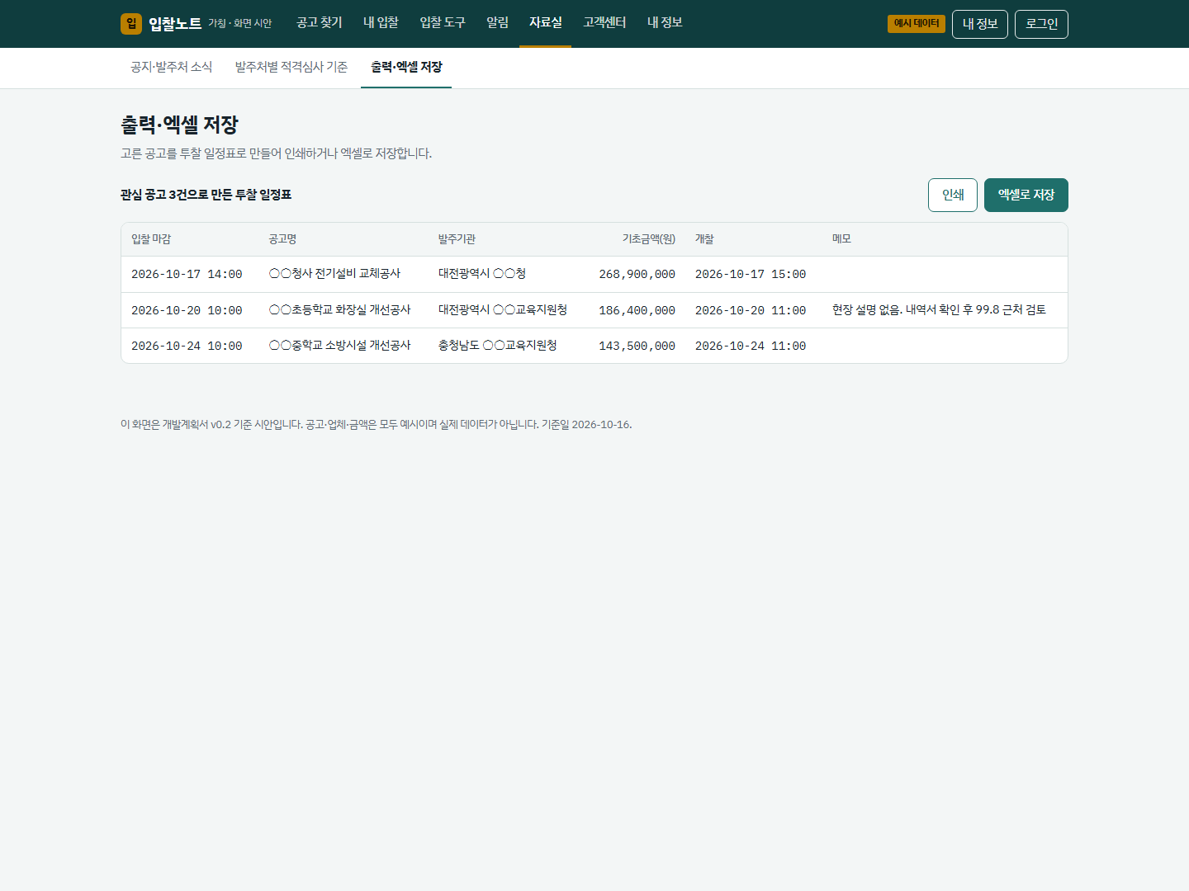
자료실 › 출력·엑셀 저장
화면 19 / 25
관심 공고로 투찰 일정표를 만듭니다.
마감·개찰 일시와 메모
인쇄, 엑셀 저장

Slide 22
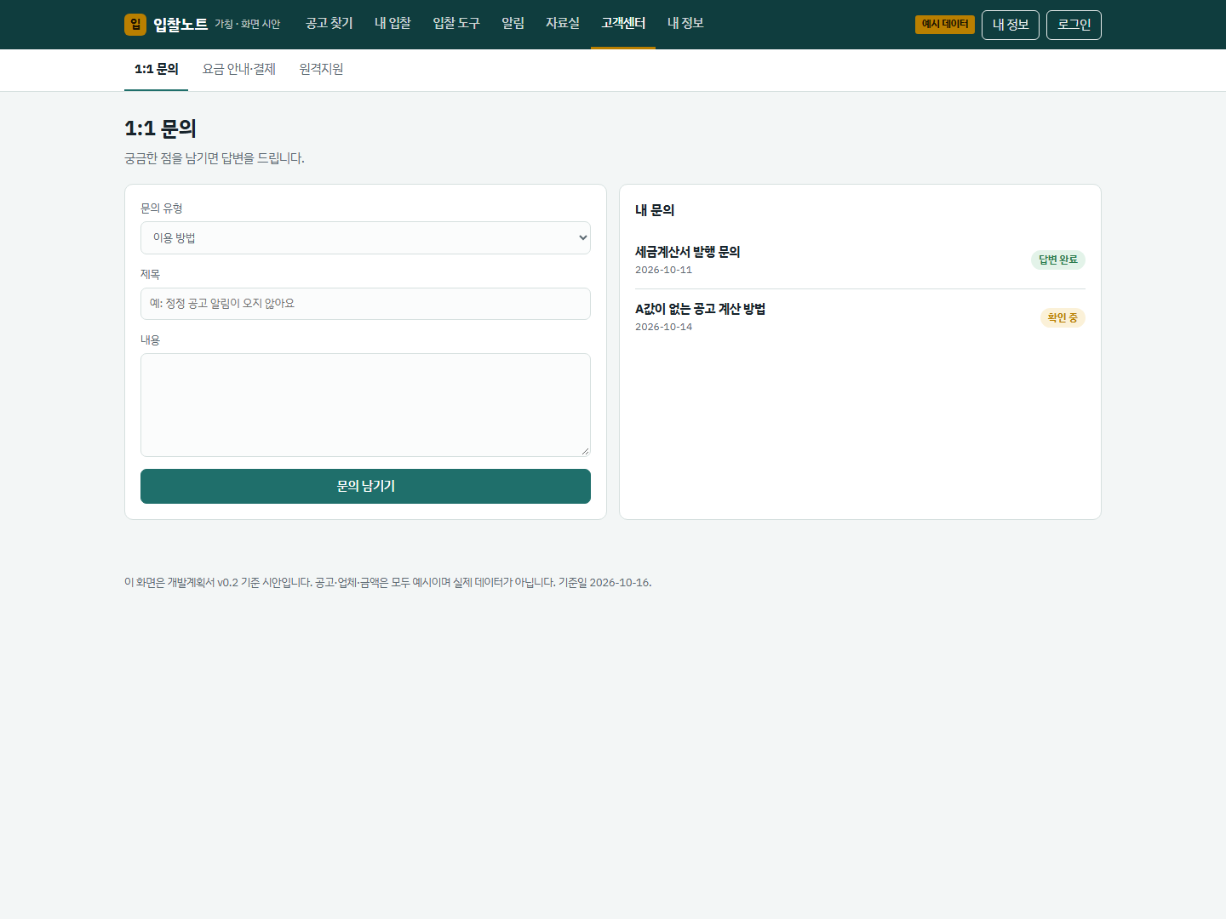
고객센터 › 1:1 문의
화면 20 / 25
궁금한 점을 남기고 답변을 받습니다.
문의 유형·제목·내용
내 문의 답변 상태

Slide 23
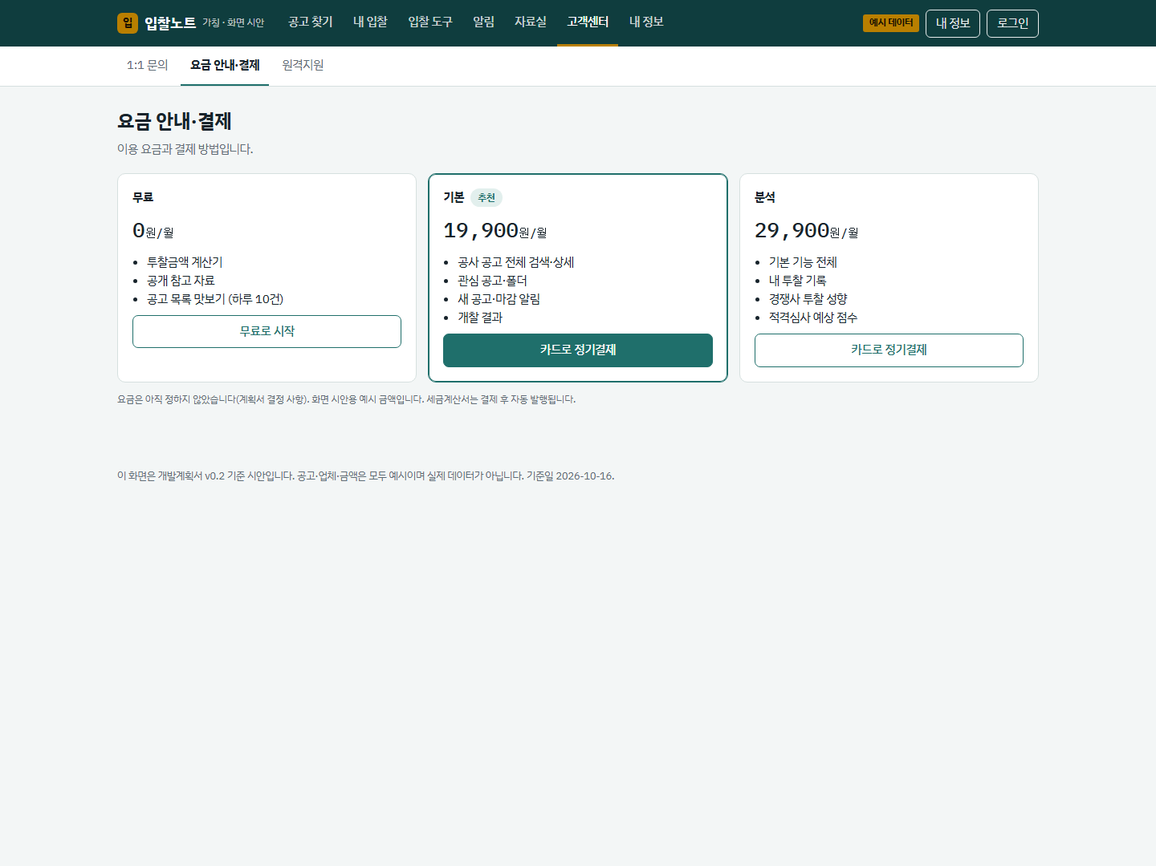
고객센터 › 요금 안내·결제
화면 21 / 25
요금제와 결제 방법입니다.
무료·기본·분석 요금제 (예시 금액)
카드 정기결제, 세금계산서 자동 발행

Slide 24
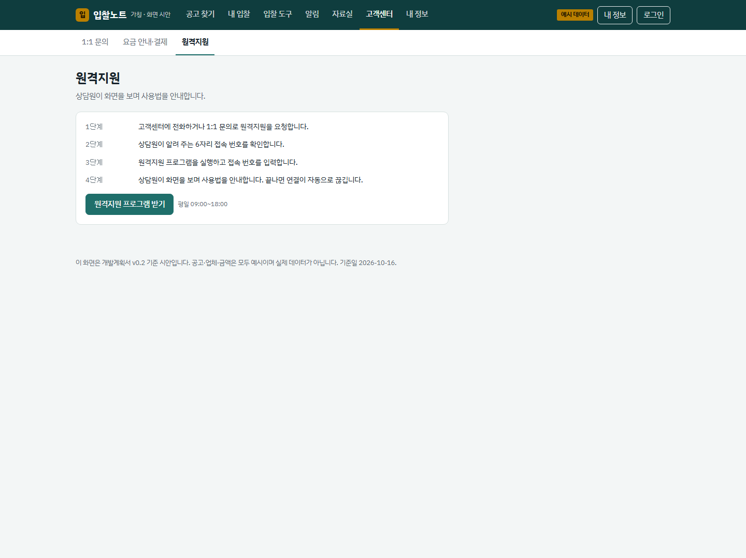
고객센터 › 원격지원
화면 22 / 25
상담원이 화면을 보며 안내합니다.
접속 번호로 연결하는 4단계
상담 시간

Slide 25
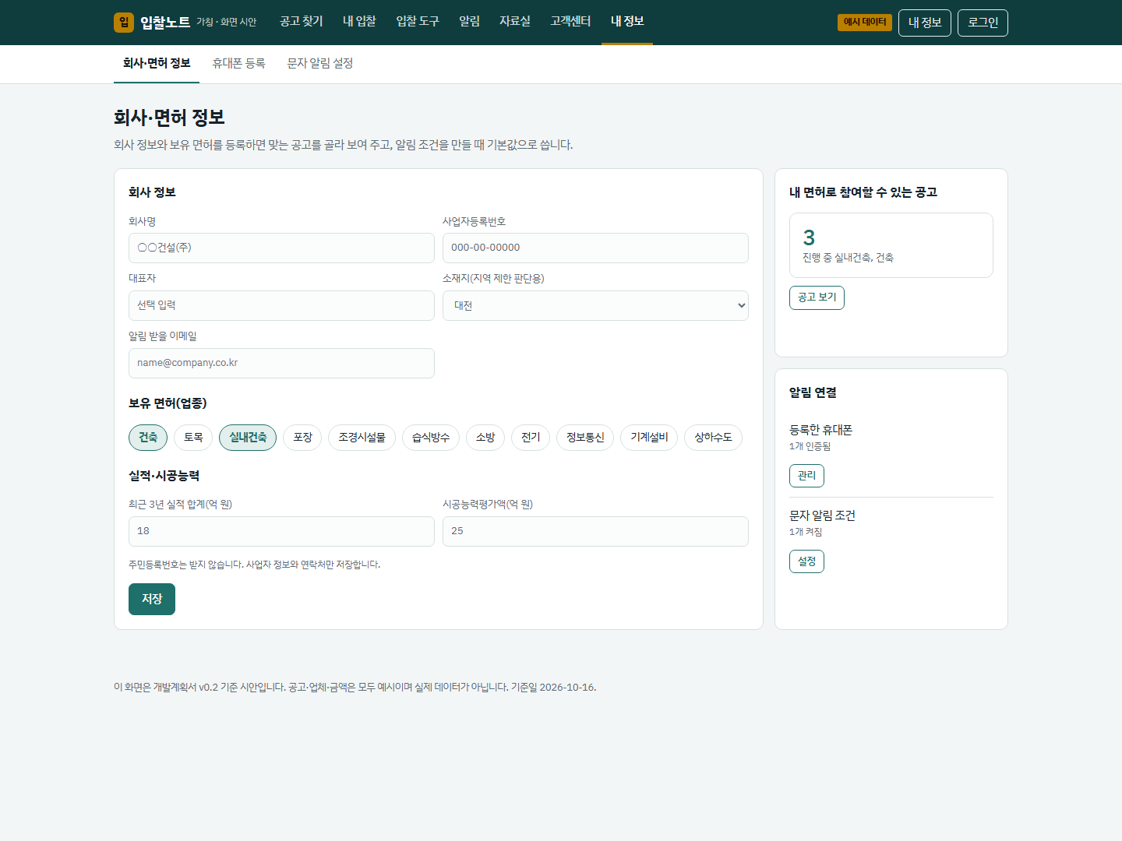
내 정보 › 회사·면허 정보
화면 23 / 25
회사 정보와 보유 면허를 등록합니다.
회사명·사업자번호·소재지·이메일
보유 면허 선택, 실적·시공능력
내 면허로 참여할 수 있는 공고 수
주민등록번호는 받지 않음

Slide 26
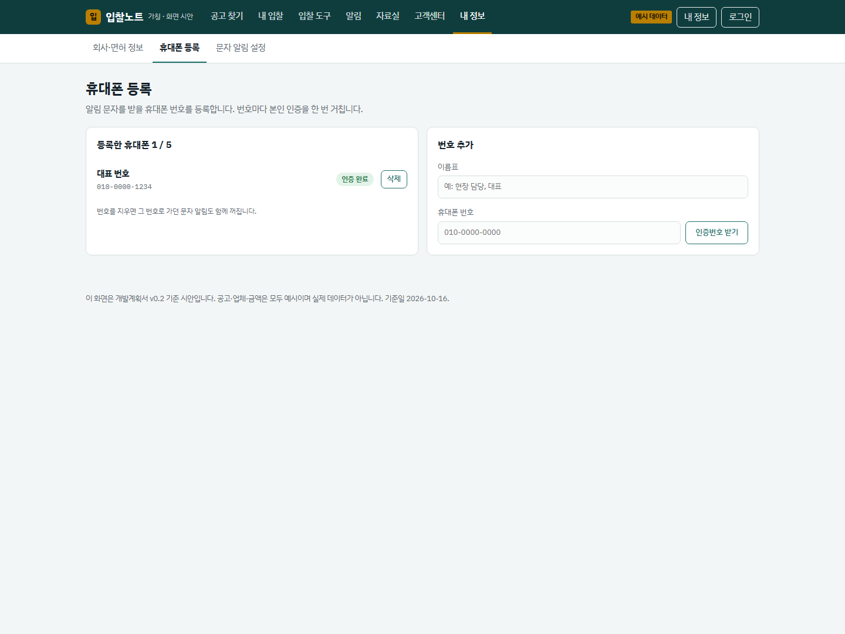
내 정보 › 휴대폰 등록
화면 24 / 25
알림 문자를 받을 번호를 등록합니다.
번호 최대 5개, 이름표 붙이기
인증번호 6자리로 본인 확인
번호 삭제 시 해당 문자 알림 해제

Slide 27
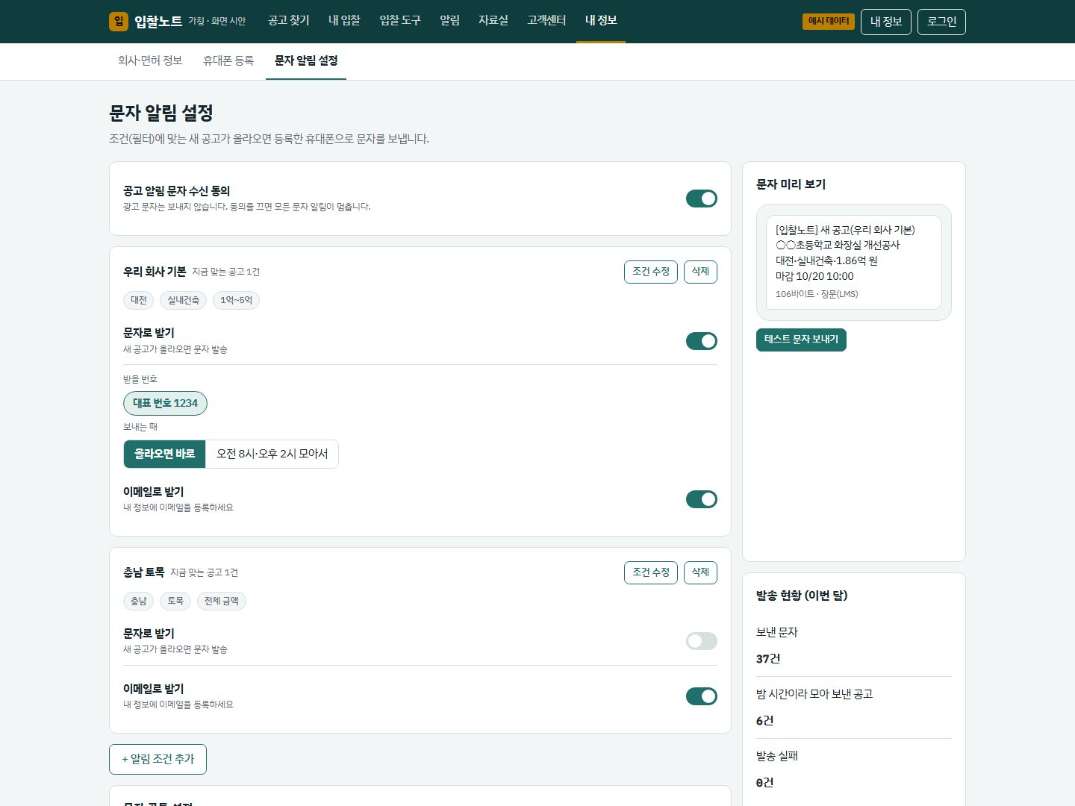
내 정보 › 문자 알림 설정
화면 25 / 25
조건에 맞는 새 공고가 올라오면 문자를 보냅니다.
조건(필터)마다 문자 켜기, 받을 번호 선택
올라오면 바로 / 하루 두 번 모아서
수신 동의, 밤 시간 제외, 하루 최대 건수
문자 미리 보기와 바이트 수

Slide 28
확인 부탁드립니다
화면 구성과 메뉴 이름, 문자 알림 방식에 대한 의견을 주시면 시안에 반영합니다.

